Slide 1



Azure AD Connect アップグレード手順 (スウィング移行)
この手順は、下記のように Azure AD Connect をすでに 2 台構成で利用している環境で利用できます。 それぞれの Azure AD Connect サーバーを最新バージョンとするシナリオを想定した手順となります。
なお、本手順はそれぞれのサーバーを区別するために、ServerA (アクティブ) 、ServerB (ステージング モード有効) として記載します。
例：2.1.16.0 環境から最新バージョンへアップグレード（アップグレード前の構成）
オンプレミス AD
Server A
バージョン 2.1.16.0
アクティブ
Server B
バージョン 2.1.16.0
ステージング モード有効
Azure AD

Slide 2
Azure AD Connect アップグレード手順 (スウィング移行)
例：2.1.16.0 環境から最新バージョンへアップグレード（アップグレード後の構成）
オンプレミス AD
Server A
バージョン 2.2.1.0 (最新)
ステージング モード有効
Server B
バージョン 2.2.1.0 (最新)
アクティブ
Azure AD
※アクティブ・ステージング モードのサーバーが入れ替わる点にご留意ください。 アップグレード後に再度モードを切り替えても問題ありません。 切り替えの際は、「アクティブなサーバーのステージング モードを有効にする」操作を必ず先に行ってください。

Slide 3
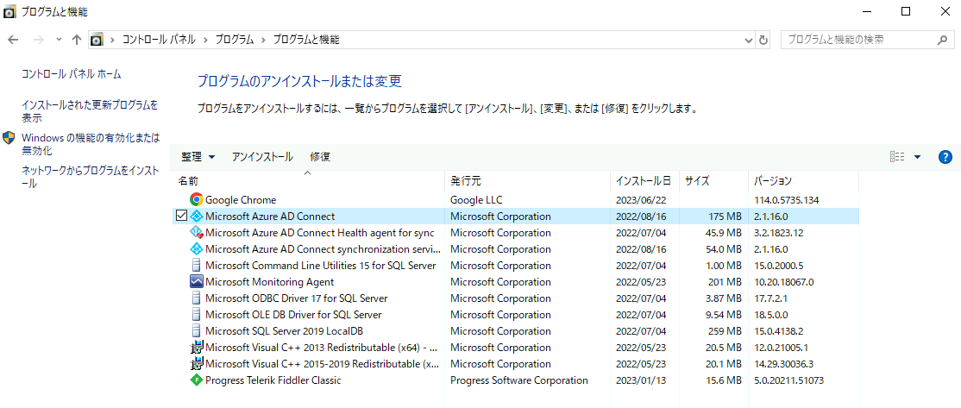
現在のバージョン確認方法
Azure AD Connect サーバーにログオンし、 [コントロール パネル] – [プログラム] – [プログラムのアンインストール] を開きます。 Microsoft Azure AD Connect と表示されている行のバージョンを確認してください。

Slide 4
スウィング移行の大まかな流れと注意点
下記の手順で実施します。
既存環境の各サーバーにて、動作状況の確認などアップグレード前の事前確認を行います。
カスタム同期ルールをはじめ、設定内容を保存します。
ServerB の Azure AD Connect のインプレース アップグレードを行います。
ServerB にて、アップグレード後の動作状況を確認します。
ServerA にて Azure AD Connect のステージング モードを有効化します。
ServerB にて Azure AD Connect のステージング モードを無効化し、アクティブにします。
ServerA の Azure AD Connect のインプレース アップグレードを行います。
ServerA にて、アップグレード後の動作状況を確認します。
本手順では、 Azure AD Connect v2.x から最新のバージョンへアップグレードしています。
アップグレード前のバージョンによって表示項目などが異なる場合がありますので、予めご留意ください。 なお、上記基本的なアップグレードの流れについては、現在のバージョンに関連なく同じです。
Azure AD Connect インストール ファイルは下記より入手し、それぞのサーバーに事前に配置してください。
https://www.microsoft.com/en-us/download/details.aspx?id=47594

Slide 5
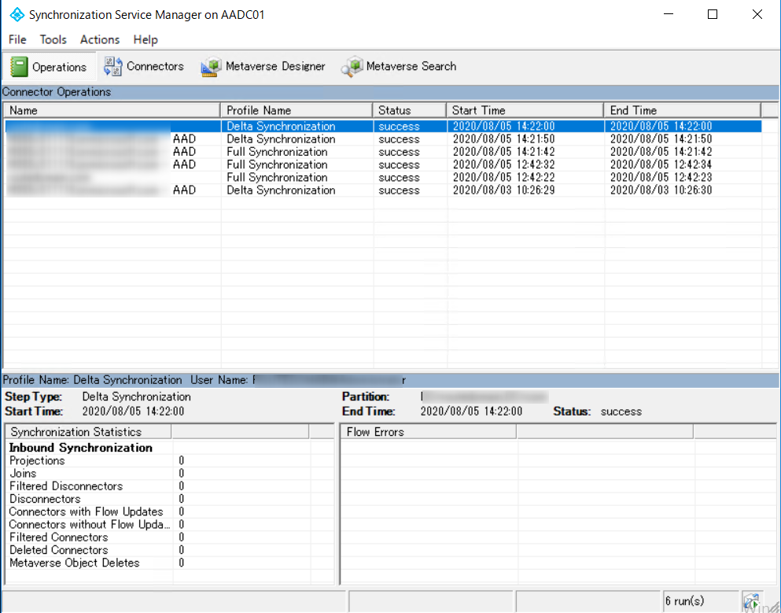
既存環境の各サーバーにて、動作状況の確認などアップグレード前の事前確認を行います。
1-1. 同期処理で問題が生じていないかを確認します。
手順
Azure AD Connect サーバーにログオンします。
[スタート] – [Azure AD Connect] – [Synchronization Service] から Synchronization Service Manager を起動します。
左のような画面が表示されることを確認します。
以下の内容を確認してください。
・ 各処理の Status が success になっていること
・ Start /End Time が直近で成功していること 5. Status が Success 以外になっている場合は、 Success になるように対処を行った後にアップグレード作業を開始ください。
（Success 以外の警告やエラーについて許容できる場合はそのままアップグレード作業を実施ください。）
- 参考情報
各 Status の説明については、下記技術情報をご覧ください。
[操作] タブに表示される情報を理解する

Slide 6
既存環境の各サーバーにて、動作状況の確認などアップグレード前の事前確認を行います。
1-2. 要件を確認
要件を満たしていない状況で運用され、アップグレード後のトラブル対応時に発覚するケースが多く報告されています。
改めて、各要件を満たしていることを確認してください。Azure AD Connect サーバーの要件はこちらに記載されています。 Azure AD Connect: 前提条件とハードウェア - Microsoft Entra | Microsoft Learn
主なポイント
・ Azure AD Connect をインストールするサーバーは Windows Server 2016 以降であるか
・ Windows Server は完全な GUI かどうか（Server Core にはインストールできません） ・ インターネットと通信が行える状況か。通信要件を満たしているか。
・ サポートされるトポロジー（Azure AD Connect - サポートされるテクノロジ - Microsoft Entra | Microsoft Learn）に記載の構成か
・ ハードウェアの要件を満たしているか（メモリ数、 CPU など）

Slide 7
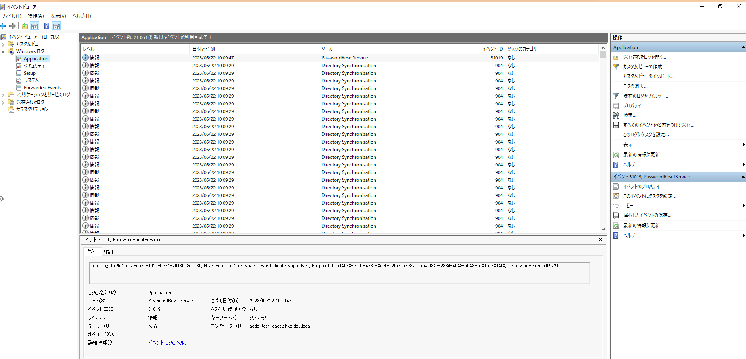
既存環境の各サーバーにて、動作状況の確認などアップグレード前の事前確認を行います。
1-3. イベント ログを確認します。
Azure AD Connect サーバーより、[イベント ビューアー] を開き、 [Windows ログ] 内の [Application] と [システム] 内を主に確認します。

Slide 8
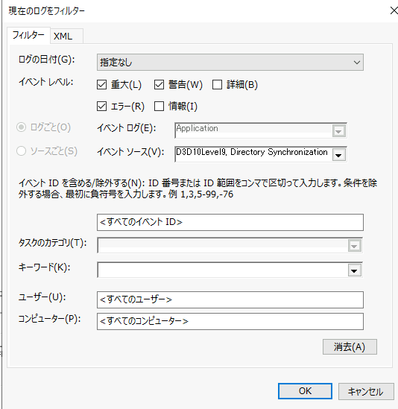
既存環境の各サーバーにて、動作状況の確認などアップグレード前の事前確認を行います。
1-3. イベント ログを確認します。
Azure AD Connect の同期処理などの問題はアプリケーション イベント ログに記録されます。
イベントのソースが下記、レベルが “警告” または ”エラー” のイベントにて継続して記録されているものを確認します。
(過去に記録され、直近 48 時間に記録されていないものは基本的に対象とする必要はありません）
ソース :
Directory Synchronization
DirectorySyncClientCmd
ADSync
PasswordResetService (パスワード ライトバック機能利用時のみ) 警告やエラーが発生している場合は、対処を行った後にアップグレード作業を開始ください。 （警告やエラーについて許容できる場合はそのままアップグレード作業を実施ください。）
イベント ビューアー右側の [現在のログをフィルター] をクリックすると、右の画面が表示されます。 特定のログやソースを絞ってログを表示させることができます。

Slide 9
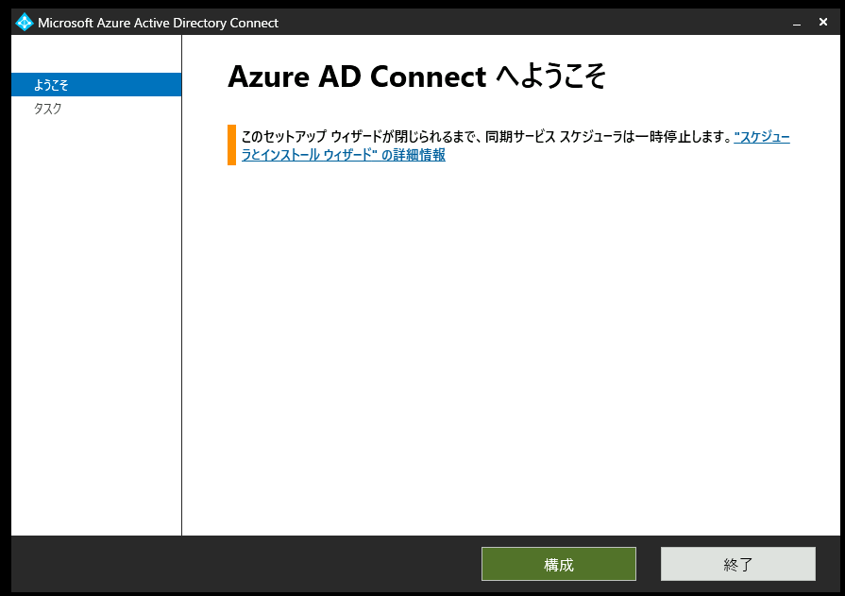
2. 設定内容の保存
2. 設定内容の保存（v1.5.42.0 以降の場合）
手順 :
Azure AD Connect サーバーにログオンします。
[スタート] – [Azure AD Connect] を起動します。
下記画面が表示されるので、 [構成] をクリックします。
Azure AD Connect 設定の Export / Import | Japan Azure Identity Support Blog (jpazureid.github.io)

Slide 10
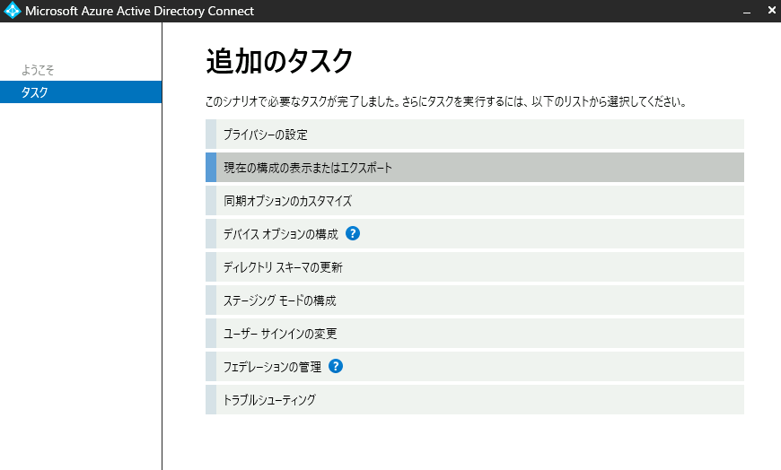
2. 設定内容の保存
2. 設定内容の保存（v1.5.42.0 以降の場合）
4. [現在の構成の表示またはエクスポート] をクリックします。

Slide 11
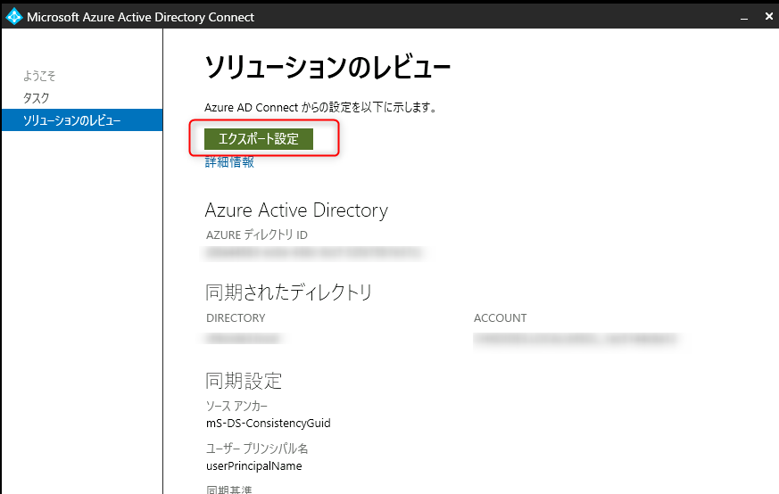
2. 設定内容の保存
2. 設定内容の保存（v1.5.42.0 以降の場合）
5. [エクスポート設定] をクリックします。

Slide 12
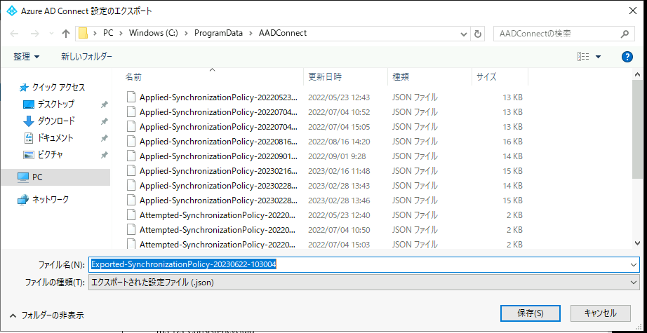
2. 設定内容の保存
2. 設定内容の保存（v1.5.42.0 以降の場合）
6. ファイル名と保存先を指定して保存します。

Slide 13
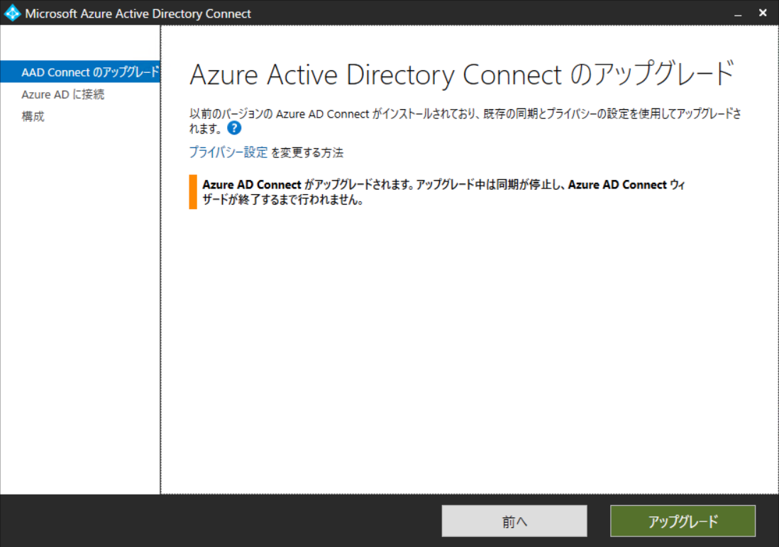
3. ServerB の Azure AD Connect のインプレース アップグレード
3-1.保存した AzureADConnect.msi ファイルを実行し、インストール ウィザードにて “アップグレード” を選択します。
注意！ 新しいバージョンの AzureADConnect.msi ファイルを実行した時点で、新しいバージョンの AADC がインストールされています。 この画面が表示された後、元のバージョンに戻したり、他の設定画面を表示させたりすることはできないためご留意ください。

Slide 14
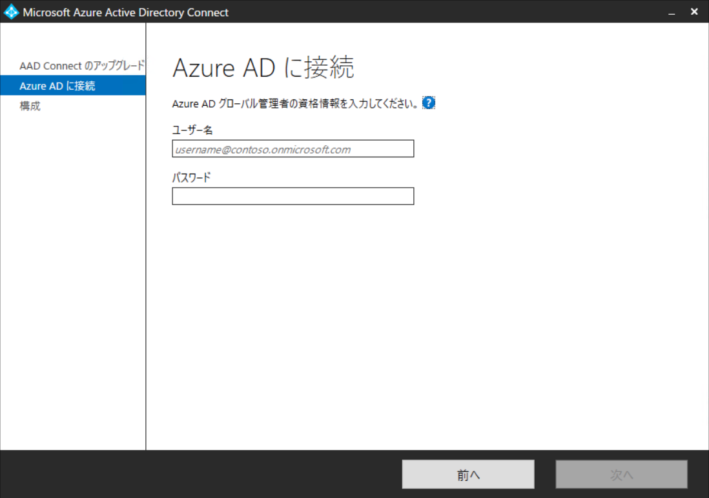
3. ServerB の Azure AD Connect のインプレース アップグレード
3-2. Azure AD の全体管理者権限を有するユーザーの資格情報を入力し、”次へ” をクリックします。

Slide 15
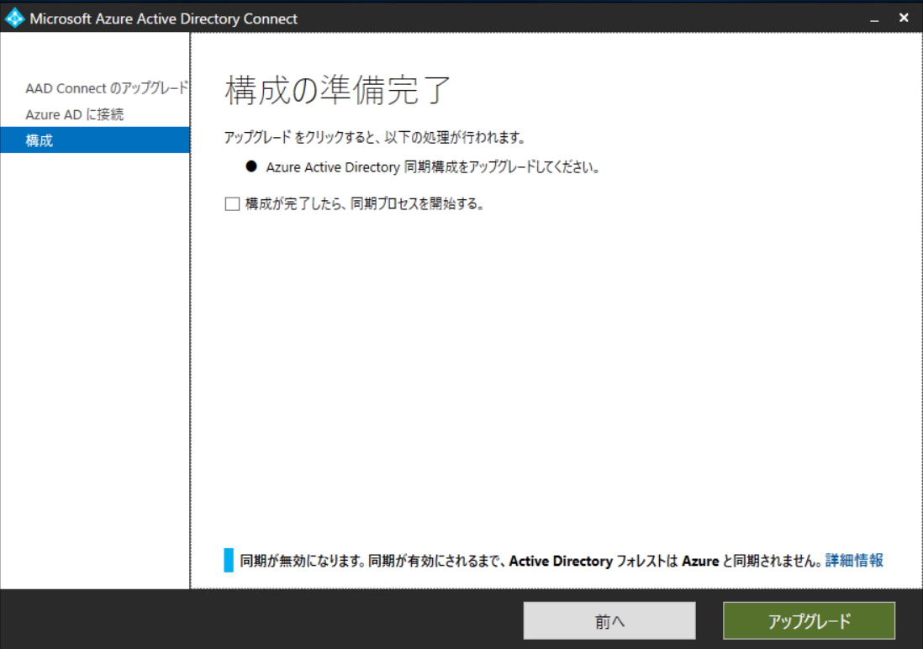
3. ServerB の Azure AD Connect のインプレース アップグレード
3-3. “アップグレード” をクリックします。
※印注意
オプション
“構成が完了したら、同期プロセスを開始する。”
アップグレード処理完了後に自動的に完全同期処理の開始を予定する場合に有効にする必要があります。

Slide 16
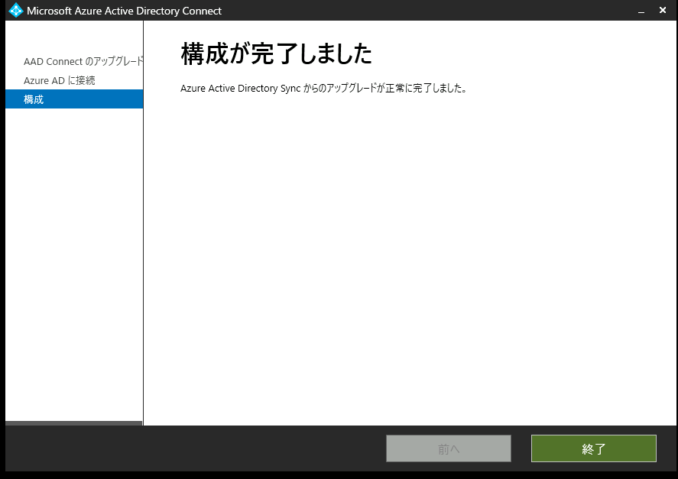
3. ServerB の Azure AD Connect のインプレース アップグレード
3-4. “終了” をクリックします。
※印注意
オプション
“構成が完了したら、同期プロセスを開始する。”
アップグレード処理完了後に自動的に完全同期処理の開始を予定する場合に有効にする必要があります。 こちらにチェックを入れてアップグレードをした場合や、 構成後に完全同期が自動的に実行される場合は、完全同期が完了するまで待機してから、次の手順に進みます。

Slide 17
4. ServerB の動作状況の確認
4-1. 同期処理結果を CSExport Analyzer で出力したファイル内容を確認します。
# CSExport Analyzerを利用して比較する方法もあります。詳細はこちらのブログをご覧ください。 「3. どうやって大きな作業に向けた事前確認で安心できるの？」の項目に記載があります。 ステージング サーバーのすゝめ | Japan Azure Identity Support Blog (jpazureid.github.io)
4-2. アップグレード前に実施した 1 の手順同様に各情報を確認し、問題がないことを確認します。

Slide 18
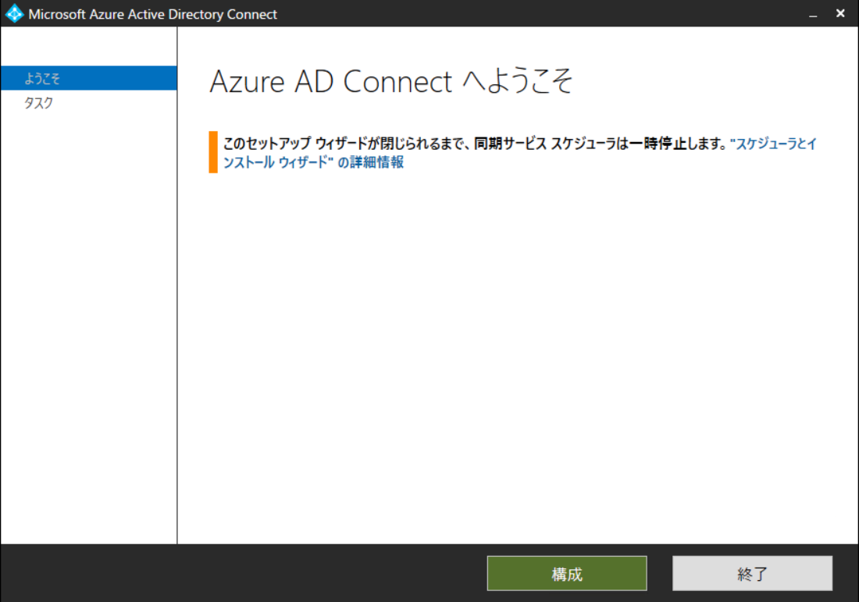
5. ServerA にて Azure AD Connect のステージング モードを有効化
5-1. Server A の Azure AD Connect にて、Azure AD Connect ウィザードを実行し、”構成” をクリックします。

Slide 19
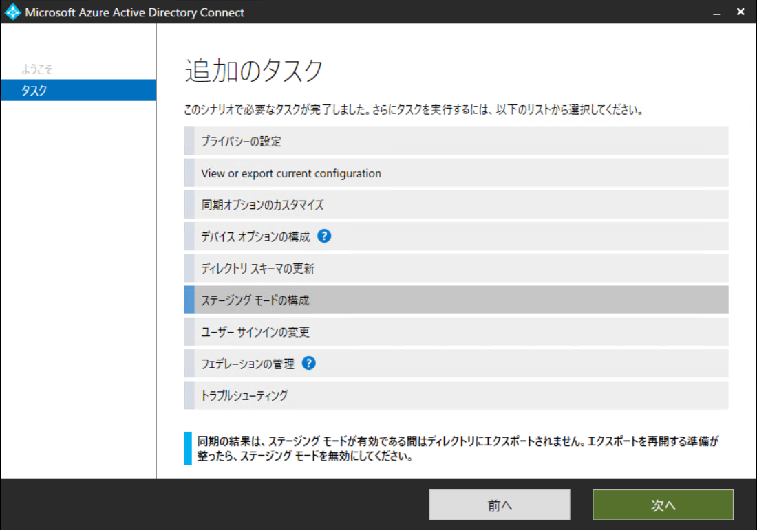
5. ServerA にて Azure AD Connect のステージング モードを有効化
5-2. [追加のタスク] から [ステージングモードの構成] を選択し、”次へ” をクリックします。

Slide 20
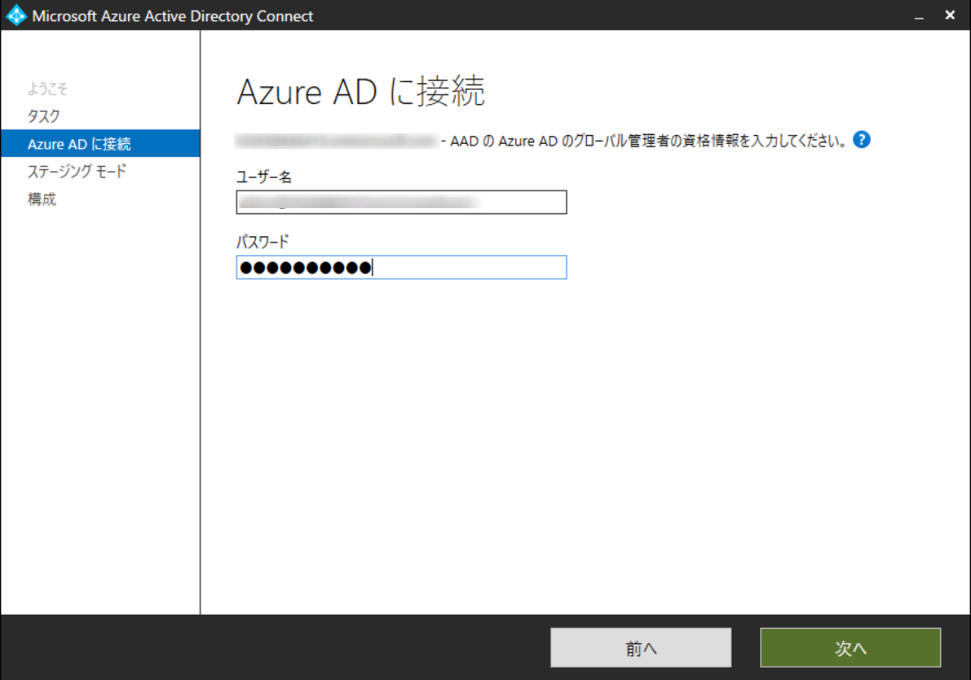
5. ServerA にて Azure AD Connect のステージング モードを有効化
5-3. Azure AD の全体管理者権限を有するユーザーの資格情報を入力し、”次へ” をクリックします。

Slide 21
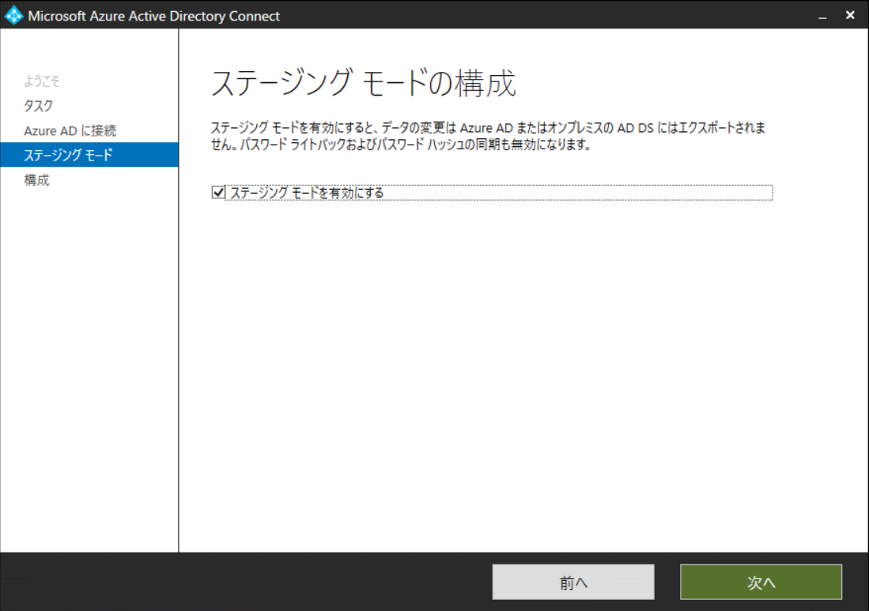
5. ServerA にて Azure AD Connect のステージング モードを有効化
5-4. “ステージング モードを有効にする” のチェックを有効化し、”次へ” をクリックします。

Slide 22
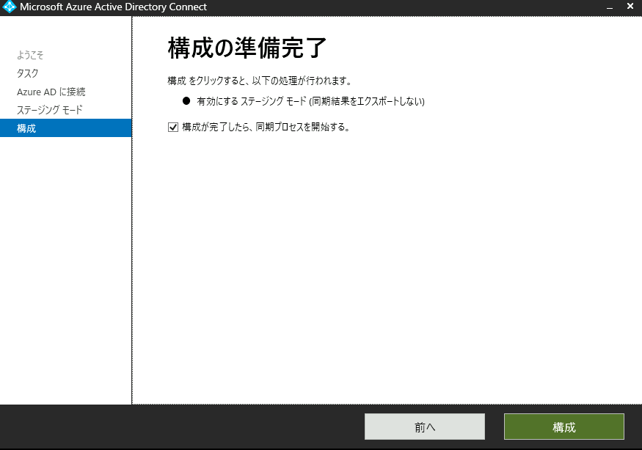
5. ServerA にて Azure AD Connect のステージング モードを有効化
5-5. “構成が完了したら、同期プロセスを開始する” のチェックを有効化し、”構成” をクリックします。

Slide 23
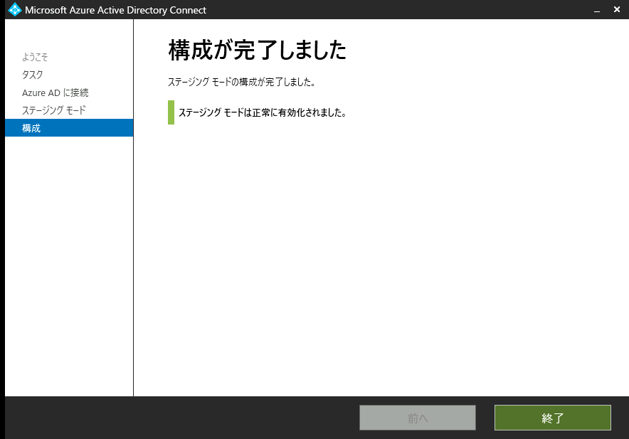
5. ServerA にて Azure AD Connect のステージング モードを有効化
5-6. ”終了” をクリックします。

Slide 24
6. ServerB にて Azure AD Connect のステージング モード無効化
6-1. ServerB の Azure AD Connect にて、Azure AD Connect ウィザードを実行し、”構成” をクリックします。

Slide 25
6. ServerB にて Azure AD Connect のステージング モード無効化
6-2. [追加のタスク] から [ステージングモードの構成] を選択し、”次へ” をクリックします。

Slide 26
6. ServerB にて Azure AD Connect のステージング モード無効化
6-3. Azure AD の全体管理者権限を有するユーザーの資格情報を入力し、”次へ” をクリックします。

Slide 27
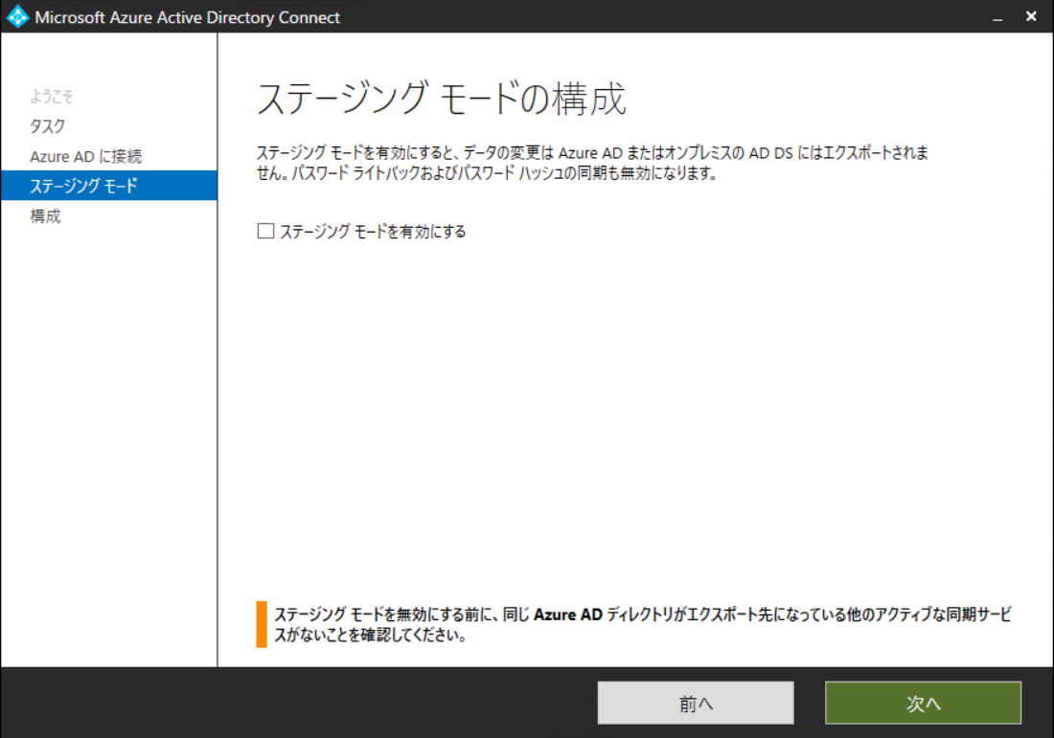
6. ServerB にて Azure AD Connect のステージング モード無効化
6-4. “ステージング モードを有効にする” のチェックを無効化し、”次へ” をクリックします。

Slide 28
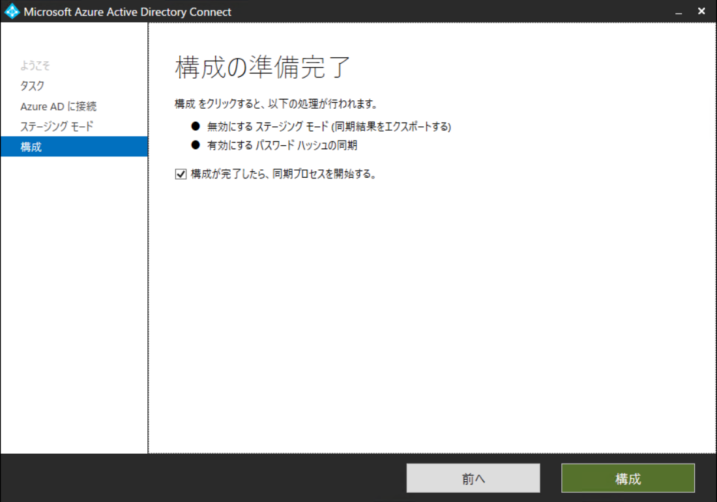
6. ServerB にて Azure AD Connect のステージング モード無効化
6-5. “構成が完了したら、同期プロセスを開始する” のチェックを有効化し、”構成” をクリックします。

Slide 29
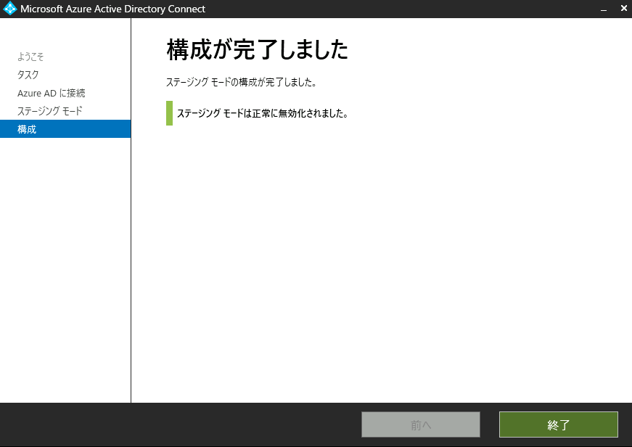
6. ServerB にて Azure AD Connect のステージング モード無効化
6-6. ”終了” をクリックします。
ステージングモードがアクティブに変わったことで Export が開始されます。
１．の確認をもう一回実施し、動作を確認してください。 ＜ステージングモードを初めてアクティブにした場合＞ パスワードの完全同期が走行します。 イベントログで、パスワード同期関連のエラー (ソース：Directory Synchronization) が発生していないかも併せてご確認ください。

Slide 30
7. ServerA の Azure AD Connect のインプレース アップグレード
7-1.保存した AzureADConnect.msi ファイルを実行し、インストール ウィザードにて “アップグレード” を選択します。

Slide 31
7. ServerA の Azure AD Connect のインプレース アップグレード
7-2. Azure AD の全体管理者権限を有するユーザーの資格情報を入力し、”次へ” をクリックします。

Slide 32
7. ServerA の Azure AD Connect のインプレース アップグレード
7-3. “アップグレード” をクリックします。
※印注意
オプション
“構成が完了したら、同期プロセスを開始する。”
アップグレード処理完了後に自動的に完全同期処理の開始を予定する場合に有効にする必要があります。

Slide 33
7. ServerA の Azure AD Connect のインプレース アップグレード
7-4. “終了” をクリックします。
※印注意
オプション
“構成が完了したら、同期プロセスを開始する。”
アップグレード処理完了後に自動的に完全同期処理の開始を予定する場合に有効にする必要があります。

Slide 34
8. ServerA の Azure AD Connect の動作確認
8-1. 同期処理結果を CSExport Analyzer で出力したファイル内容を確認します。
# CSExport Analyzerを利用して比較する方法もあります。詳細はこちらのブログをご覧ください。 「3. どうやって大きな作業に向けた事前確認で安心できるの？」の項目に記載があります。 ステージング サーバーのすゝめ | Japan Azure Identity Support Blog (jpazureid.github.io)
8-2. アップグレード前に実施した 1 の手順同様に各情報を確認し、問題がないことを確認します。
Azure AD Connect は 1 台がアクティブ、その他が ステージング モード有効状態であれば、問題ありません。
ステージング モードの切り替えを行う場合には、手順 5. 6. を参考にしてください。

Slide 35
参考情報
下記 Azure AD Connect についてのトラブルシューティング方法をまとめた技術情報となります。
AzureAD Connect インストール時のソース アンカーに関する問題のトラブル シューティング https://learn.microsoft.com/ja-jp/azure/active-directory/hybrid/connect/tshoot-connect-source-anchor
Azure AD 接続性のトラブルシューティング
https://docs.microsoft.com/ja-jp/azure/active-directory/hybrid/tshoot-connect-connectivity
同期中のエラーのトラブルシューティング
https://docs.microsoft.com/ja-jp/azure/active-directory/hybrid/tshoot-connect-sync-errors
Azure AD Connect Sync を使用したオブジェクト同期のトラブルシューティング
https://docs.microsoft.com/ja-jp/azure/active-directory/hybrid/tshoot-connect-objectsync
Azure AD Connect Sync を使用したパスワード ハッシュ同期のトラブルシューティング
https://docs.microsoft.com/ja-jp/azure/active-directory/hybrid/tshoot-connect-password-hash-synchronization
Azure Active Directory パススルー認証のトラブルシューティング
https://docs.microsoft.com/ja-jp/azure/active-directory/hybrid/tshoot-connect-pass-through-authentication トラブル シューティング タスクの実行方法
https://learn.microsoft.com/ja-jp/azure/active-directory/hybrid/connect/tshoot-connect-objectsync#troubleshooting-task

Slide 36
補足：Azure AD Connect v1.x からのアップグレードを実施される場合
AADC サーバー自体の OS が Windows Server 2016 以降であるか確認してください。 Azure AD Connect v2.x は、Windows Server 2012 シリーズにはインストールできません。 既存環境がすべて Windows Server 2012 以前の場合は、Windows Server 2016 以降に v2.x をインストールし、既存のサーバーと置き換えます。
例：1.x 環境から最新バージョンへアップグレード（v2.x の対応 OS ではない場合）
アップグレード前の構成
オンプレミス AD
Server A
バージョン 1.x
アクティブ Windows Server 2012
Server B
バージョン1.x
ステージング モード有効 Windows Server 2012
Azure AD

Slide 37
補足：Azure AD Connect v1.x からのアップグレードを実施される場合（v2.x の対応 OS ではない場合）
アップグレード中の構成イメージ
オンプレミス AD
Server A
バージョン 1.x
アクティブ -> ステージング モード有効 Windows Server 2012
Server B
バージョン1.x
ステージング モード有効 Windows Server 2012
Azure AD
Server C
バージョン 2.x
アクティブ Windows Server 2019
Server D
バージョン 2.x
ステージング モード有効 Windows Server 2019

Slide 38
補足：Azure AD Connect v1.x からのアップグレードを実施される場合（v2.x の対応 OS ではない場合）
アップグレード後の構成イメージ
オンプレミス AD
Server C
バージョン 2.x
アクティブ Windows Server 2019
Server D
バージョン2.x
ステージング モード有効 Windows Server 2019
Azure AD

Slide 39
補足：Azure AD Connect v1.x からのアップグレードを実施される場合（v2.x の対応 OS ではない場合）
基本的に下記の手順で実施します。
既存環境の各サーバーにて、動作状況の確認などアップグレード前の事前確認を行います。
カスタム同期ルールをはじめ、設定内容を保存します。
ServerC を構築し、Azure AD Connect をステージング モードでインストールします。
ServerD を構築し、Azure AD Connect をステージング モードでインストールします。
ServerC および ServerC を含む、既存環境の動作状況を確認します。
アクティブな ServerA にて、ステージング モードを有効にします。
ServerC のステージング モードを解除し、アクティブなサーバーに変更します。
ServerC がアクティブになった後の動作状況を確認します。
ServerA および ServerB から Azure AD Connect をアンインストールします。
なお、 2-2 にて設定内容を保存する際、1.5.42.0 以前のバージョンでは先の保存手順を利用できないため、次のページの方法で設定を保存します。

Slide 40
2. 設定内容の保存（1.5.42.0 以前の環境の場合）
2-1.設定のエクスポート
バージョンが 1.5.42.0 以前の場合、 p.8 に記載のエクスポート手順が利用できません。
そのため、下記ブログに記載の MigrateSettings.ps1 をご利用ください。
MigrateSettings.ps1 の利用方法はこちらの記事にてご案内しております。
スクリプトをブログ内リンクからダウンロードしたのち、 AADC サーバーに配置してご利用ください。
Azure AD Connect 移行に伴う設定情報の Export / Import | Japan Azure Identity Support Blog (jpazureid.github.io)

Slide 41
アップグレード処理やアップグレード後の動作にて問題が生じた場合
お問い合わせを起票いただく際、下記を事前にお知らせいただくことで対応が円滑に進みます。
環境 : OS / Azure AD Connect インストール バージョン
構成 : 1 台構成、複数台構成
経緯 : 作業内容や作業中など
発生事象 : エラーメッセージが表示されている場合には画面キャプチャを取得し、アップロードをお願いします。
ログ情報 : 上述の確認結果にてお気づきになったメッセージなど
下記にて弊社チーム ブログにて情報採取ツールを公開させていただいています。
初動調査にて取得いただくことが想定されるため、お問い合わせ前に取得いただくことでスムーズにご支援が可能となります。
AADC サーバー情報一括採取ツール
https://github.com/jpazureid/aadconnect-diagnostic

